Slide 1

FrameNet
Charles Fillmore

Slide 2
Plan
1. Teoria cazurilor semantice
2. Teoria cadrelor
3. Structura FrameNet
4. Structura unui cadru
5. Etapele de creare a elementelor FrameNet
6. Utilizarea FrameNet

Slide 3
Plan
1. Teoria cazurilor semantice
2. Teoria cadrelor
3. Structura FrameNet
4. Structura unui cadru
5. Etapele de creare a elementelor FrameNet
6. Utilizarea FrameNet

Slide 4
Framenet este un proiect condus de Charles Fillmore, autorul teoriei cazurilor semantice sau tematice (case grammar)
Teoria cazurilor semantice presupune că:
nucleul propoziției este verbul (predicatul);
grupurile nominale (Noun Phrase - NP) și prepoziționale (Prepositional Phrase - PP) ale propoziției care au relații sintactice cu verbul (predicatul) dat (în calitate de subiect și complemente) au roluri semantice (tematice) în relație semantică cu verbul (predicatul) dat;
analogic cu setul cazurilor sintactice, setul de cazuri semantice este comparativ mic.

Slide 5
Exemplu de analiza propoziţiei conform gramaticii semantice
agent at-time
theme
invented
1984
Charles Fillmore
case grammar
Charles Fillmore invented case grammar in 1984.

Slide 6
Exemplu de analiza propoziţiei conform gramaticii semantice
agent location
theme
se joacă
ogradă
Un băiat
mingea
Un băiat se joacă cu mingea în ogradă

Slide 7
Exemplu de analiza propoziţiei conform gramaticii semantice
agent experiencer?
theme beneficiary?
pune
braţele
democrat-liberalilor
Preşedintele
TVR
Preşedintele pune TVR în braţele democrat-liberalilor

Slide 8
Exemplu de analiza propoziţiei conform gramaticii semantice
agent ??????
theme
ţine
valută
Mugur Isărescu
majoritatea
economiilor
Mugur Isărescu îşi ţine majoritatea economiilor în valută.

Slide 9
Aplicarea teoriei cazurilor semantice în practică a demonstrat că numărul restrîns de cazuri semantice nu acoperă toate relațiile semantice între predicat și complemente care apar în text. În aplicații practice cercetătorii au fost nevoiți să mărească setul de roluri semantice. Practic numărul de roluri utilizat variază de la 30 pînă la 80.

Slide 10
Plan
1. Teoria cazurilor semantice
2. Teoria cadrelor
3. Structura FrameNet
4. Structura unui cadru
5. Etapele de creare a elementelor FrameNet
6. Utilizarea FrameNet

Slide 11
Frames theory – teoria cadrelor
Charles Fillmore a continuat dezvoltarea teoriei sale și a transformat-o în teoria cadrelor (frames theory). Teoria cadrelor descrie modul de utilizare a limbii de către oameni. În teoria dată se consideră că oamenii păstrează în memoria lor o mulţime de şabloane (cadre) sintactico-semantice asociate cu diferite obiecte, situații, acțiuni, stări, şi le folosesc după necesitate.

Slide 12
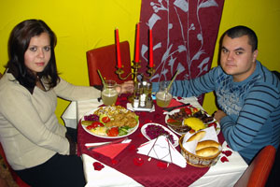

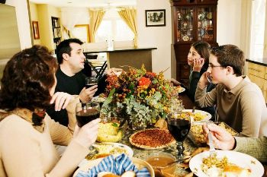
De exemplu, noțiunea “a cina”, “cină” este partea din structura cunoștințelor legate de mîncare, modul de a lua masa de oameni. Structura dată include cunoștințe despre faptul că oamenii mînîncă de trei ori pe zi, ce se numește “micul dejun”, “prînz” și “cină”, despre timpul lor, despre feluri de bucate ce se prepară pentru fiecare mîncare, etc.

Slide 13
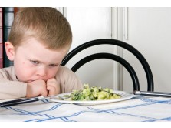

În lingvistica computațională noțiunea dată a fost întrodusă de M. Minsky cu definiția "o structură de date ce reprezintă o situație stereotipică"
În teoria lui C. Fillmore noțiunea de cadru (frame) este apropiată de text, cadrul este descrierea lexicală a unei situații.

Slide 14
Plan
1. Teoria cazurilor semantice
2. Teoria cadrelor
3. Structura FrameNet
4. Structura unui cadru
5. Etapele de creare a elementelor FrameNet
6. Utilizarea FrameNet

Slide 15
FrameNet http://framenet.icsi.Berkeley.edu/~framenet/.
FrameNet DataBase
Lexical DataBase
Lemmas, Lexemes, Word Forms
Frames DataBase
Frames, Frame Elements, Frame Relations
Lexical Units
Annotation DataBase
Documents, Paragraphs, Documents, Annotation Set

Slide 16
Plan
1. Teoria cazurilor semantice
2. Teoria cadrelor
3. Structura FrameNet
4. Structura unui cadru
5. Etapele de creare a elementelor FrameNet
6. Utilizarea FrameNet

Slide 17
Exemplu de cadru commercial transaction
evenimentul de tranzacţie comercială are următoarele constrîngeri:
Starea Iniţială:
Vînzătorul are Marfa, și dorește să obțină Bani; Cumpărătorul dorește să obțină Marfa și are Bani
Tranzacţie:
Vînzătorul transmite Marfa Cumpărătorului; Cumpărătorul transmite Bani Vînzătorului
Starea Finală:
Vînzătorul are Bani; Cumpărătorul are Marfa

Slide 18
Exemplu de cadru commercial transaction
Cumpărătorul, Vînzătorul, Marfa şi Banii – elmentele principale (Frame Elements - FE) în cadrul dat.
Apoi se defineşte lista cuvintelor (Lexical Units - LE) pentru cadrul descris. În cazul cadrului de tranzacţie comercială sunt utilizate următoarele unități lexicale:
Verbe: pay, spend, cost, buy, sell, charge
Substantive: cost, price, payment
Adjective: expensive, cheap

Slide 19

Exemplu de cadru commercial transaction
Cumpărătorul, Vînzătorul, Marfa şi Banii – elmentele principale (Frame Elements - FE) în cadrul dat.
Exemple de propoziţii:
She bought some carrots from the greengrocer for a dollar.

Slide 20
Exemplu de cadru commercial transaction
Cumpărătorul, Vînzătorul, Marfa şi Banii – elmentele principale (Frame Elements - FE) în cadrul dat.
Exemple de propoziţii:
She bought some carrots from the greengrocer for a dollar.

Slide 21
Exemplu de cadru commercial transaction
Cumpărătorul, Vînzătorul, Marfa şi Banii – elmentele principale (Frame Elements - FE) în cadrul dat.
Exemple de propoziţii:
She paid a dollar to the greengrocer for some carrots.

Slide 22
Exemplu de cadru commercial transaction
Cumpărătorul, Vînzătorul, Marfa şi Banii – elmentele principale (Frame Elements - FE) în cadrul dat.
Exemple de propoziţii:
She paid a dollar to the greengrocer for some carrots.

Slide 23
Exemplu de cadru commercial transaction
Cumpărătorul, Vînzătorul, Marfa şi Banii – elmentele principale (Frame Elements - FE) în cadrul dat.
Exemple de propoziţii:
The greengrocer sold some carrots to her for a dollar.

Slide 24
Exemplu de cadru commercial transaction
Cumpărătorul, Vînzătorul, Marfa şi Banii – elmentele principale (Frame Elements - FE) în cadrul dat.
Exemple de propoziţii:
The greengrocer charged her
a dollar for the carrots.

Slide 25
Exemplu de cadru commercial transaction
Cumpărătorul, Vînzătorul, Marfa şi Banii – elmentele principale (Frame Elements - FE) în cadrul dat.
Exemple de propoziţii:
The greengrocer charged her
a dollar for the carrots.

Slide 26
Exemplu de cadru commercial transaction
Cumpărătorul, Vînzătorul, Marfa şi Banii – elmentele principale (Frame Elements - FE) în cadrul dat.
Exemple de propoziţii:
A bunch of carrots cost her
a dollar.

Slide 27
Exemplu de cadru commercial transaction
Cumpărătorul, Vînzătorul, Marfa şi Banii – elmentele principale (Frame Elements - FE) în cadrul dat.
Exemple de propoziţii:
A bunch of carrots cost her
a dollar.

Slide 28
Exemplu de cadru commercial transaction
Cumpărătorul, Vînzătorul, Marfa şi Banii – elmentele principale (Frame Elements - FE) în cadrul dat.
Cumpărătorul Vînzătorul
from
subject
buy
object
for
Marfa Banii
Exemple de propoziţii:
She bought some carrots
from the greengrocer
for a dollar.

Slide 29
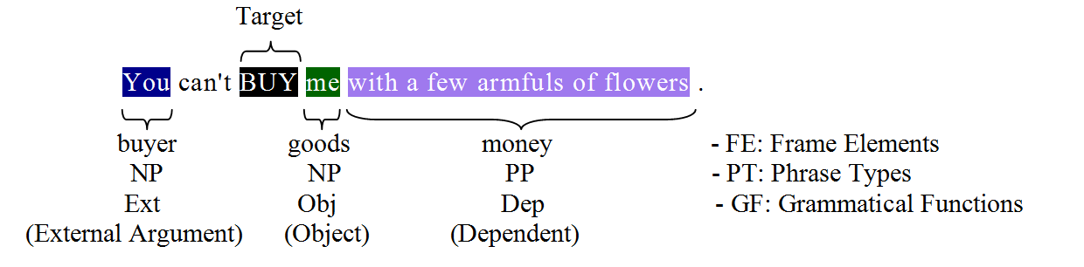
Tipuri de marcare în FrameNet

Slide 30
Plan
1. Teoria cazurilor semantice
2. Teoria cadrelor
3. Structura FrameNet
4. Structura unui cadru
5. Etapele de creare a elementelor FrameNet
6. Utilizarea FrameNet

Slide 31
Etapele de creare elementelor bazei de cunoştinţe FrameNet sunt:
1. Caracterizarea cadrelor: se descriu structurile conceptuale pentru diferite noţiuni şi concepte; se definesc rolurile semantice (Frame Elements) pentru cadrul dat.
2. Determinarea terminologiei: găsirea cuvintelor care reprezintă conceptele principale ale cadrului.
3. Extragerea exemplelor- propozitii: propoziţiile care conţin cuvintele analizate sunt extrase dintr-un corpus voluminos de texte engleze pentru adnotare.
4. Marcarea exemplelor selectate: studenţi-adnotatori selectează fragmentele care identifică rolurile semantice particulare în propoziţiile date şi le marchează cu denumirile elementelor cadrului (Frame Elements FE).
5. Extragerea descrierilor valente: un sistem automat numără şi sortează propoziţiile marcate, stocând informaţia gramaticală despre cuvintele-concepte şi argumentele lor din propoziţiile adnotate.

Slide 32
1. Caracterizarea cadrelor: se descriu structurile conceptuale pentru diferite noţiuni şi concepte; se definesc rolurile semantice (Frame Elements) pentru cadrul dat.
•Frame Definition: Because of some injury to something or someone important to an avenger, the avenger inflicts a punishment on the offender. The offender is the person responsible for the injury. The injured_party may or may not be the same individual as the avenger.
•FE List: avenger, offender, injury, injured_party, punishment.

Slide 33
2. Determinarea terminologiei: găsirea cuvintelor care reprezintă conceptele principale ale cadrului.
Fiecare cuvânt evocă diferite structuri pentru descrierea evenimentului.
Vocabularul pentru evenimentul de răzbunare:
•Substantive: revenge, vengeance, reprisal, retaliation (răzbunare, represalii, revanşa) (месть, возмездие, реванш);
•Verbe: avenge, retaliate, revenge, get back (at), get even (with), pay back (a răzbuna, a întoarce);
•Adjective: vengeful, vindictive (răzbunător, vindicativ).

Slide 34
3. Extragerea exemplelor- propozitii: propoziţiile care conţin cuvintele analizate sunt extrase dintr-un corpus voluminos de texte engleze pentru adnotare.
Thus ended Stamford 's prestigious university history , destroyed first by the VENGEANCE of the church and later by the jealousy of Oxford University .
As a result of this curse , she set about devouring any children she came across , in perverse VENGEANCE for having lost her own .
She could wait for her VENGEANCE .
Which is why he shot Moma Parsheen , in sheer rejection of her bitter VENGEANCE . "

Slide 35
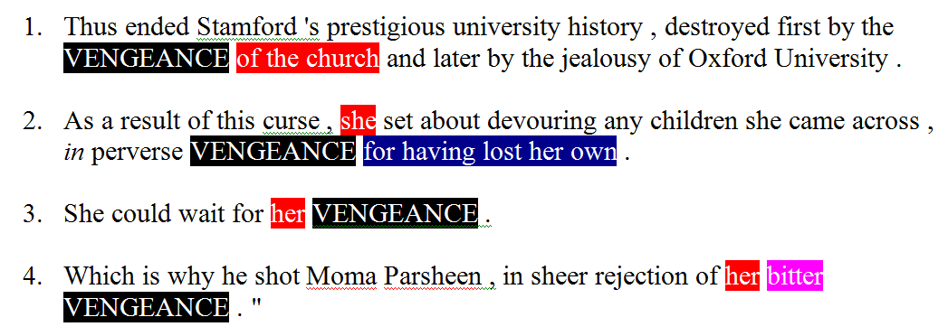
4. Marcarea exemplelor selectate: studenţi-adnotatori selectează fragmentele care identifică rolurile semantice particulare în propoziţiile date şi le marchează cu denumirile elementelor cadrului (Frame Elements FE).

Slide 36
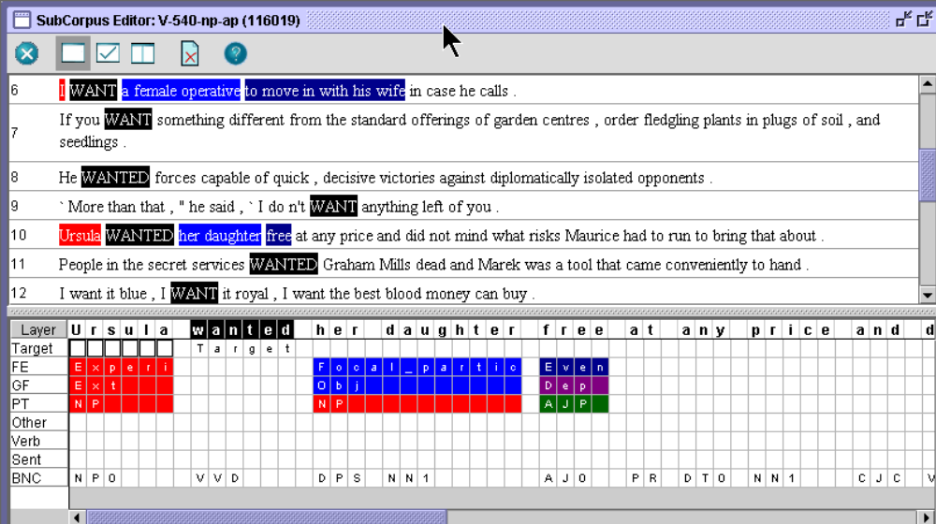
Interfaţa programului pentru marcarea propoziţiior

Slide 37
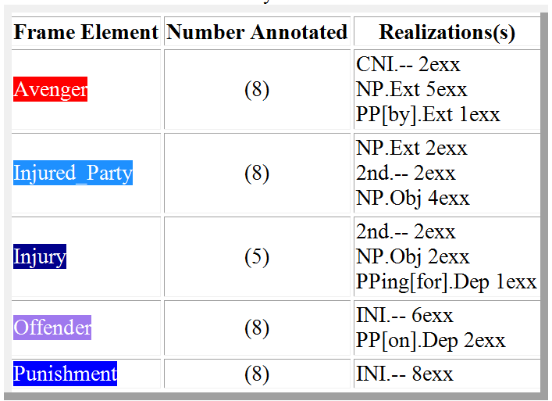
5. Extragerea descrierilor valente: un sistem automat numără şi sortează propoziţiile marcate, stocând informaţia gramaticală despre cuvintele-concepte şi argumentele lor din propoziţiile adnotate.

Slide 38
Codificarea marcării în XML
      <annotationSet ID="684089" status="MANUAL">
      <layers>
      <layer ID="4811893" name="FE">
      <labels>
      <label name="Theme" ID="14976342" start="0" end="15" />
      <label name="Manner" ID="14976353" start="26" end="47" />
      <label name="Source" ID="31134039" itype="DNI" />
      </labels>
      </layer>
      <layer ID="4811894" name="GF">
      <labels>
      <label name="Ext" ID="14976344" start="0" end="15" />
      <label name="Dep" ID="14976355" start="26" end="47" />
      </labels>
      </layer>
      <layer ID="4811895" name="PT">
      <labels>
      <label name="NP" ID="14976343" start="0" end="15" />
      <label name="AVP" ID="14976354" start="26" end="47" />
      </labels>
      </layer>
      <layer ID="4811896" name="Sent" />
      <layer ID="4811897" name="Other" />
      <layer ID="4811898" name="Target">
      <labels>
      <label name="Target" ID="14976346" start="17" end="24" />
      </labels>
      </layer>
      <layer ID="4811899" name="Verb" />
      </layers>
      <sentence ID="601379" aPos="31345814">
      <text>Shamlou 's smile vanished as fast as it had come .</text>
      </sentence>
      </annotationSet>

Slide 39
Plan
1. Teoria cazurilor semantice
2. Teoria cadrelor
3. Structura FrameNet
4. Structura unui cadru
5. Etapele de creare a elementelor FrameNet
6. Utilizarea FrameNet

Slide 40
Utiizarea FrameNet
FrameNet acordă oricărui utilizator posibilitatea de a face legătura de la sens la forma de reprezentare a lui (meaning to form). Folosind diferite interogări utilizatorul poate să obţină informaţie diferită despre forme gramaticale care pot reprezenta diferite evenimente, concepte, relaţii între concepte-participanţi. Sistemul prezintă diferite structuri gramaticale cu conceptul ales.

Slide 41
Ce rol sintactic joacă Răufăcător în propoziţii?
• complement direct:
we'll pay you back for that
• complement cu prepoziţie on
they'll take vengeance on you
• complement cu prepoziţie against
we'll retaliate against them
• complement cu prepoziţie with
she got even with me
• complement cu prepoziţie at
they got back at you

Slide 42
Care concepte pot juca rolul complementului direct a Răzbunării?
• Partea_ofensată
I've got to avenge my brother
• Pagubă
My life goal is to avenge my brother's murder.

Slide 43
Proiectul FrameNet este în continuă dezvoltare, se definesc cadre noi, se adaugă unități lexicale, se marchează propoziții. Raportul din luna mai 2010 conține următoarele date:
au fost definite 1014 cadre;
au fost adăugate 5249 unități lexicale pentru care propozițiile au fost extrase și marcate;
pentru 4273 unități lexicale propozițiile încă nu au fost extrase din corpus și marcate.

Slide 44
Cercetătorii din diferite țări au încercat crearea bazelor similare pentru alte limbi.
A fost creat FrameNet spaniol (http://gemini.uab.es:9080/SFNsite), au fost lansate proiecte de creare bazelor similare pentru limbile franceză, italiană, germană și altele.
A fost creată o bază paralelă englezo-chineză cu marcarea semantică.
Încercările de a crea FrameNet pentru limba română s-au oprit din cauza lipsei finanțării, însă la Academia Română se efectuiază cercetări în direcția dată.

Slide 45
